Slide 1


Cartographie
EVARS – CeGIDD - CCS
Jessica JAMAIN
Plénière du 06 novembre 2025

Slide 2
Contexte et enjeux territoriaux
Trois types de structures différentes et complémentaires sur le territoire :
Espaces Vie Affective, Relationnelle et Sexuelle (EVARS)
Centres de Santé Sexuelle (CSS)
Centres Gratuit d’Information, de Dépistage et de Diagnostic (CeGIDD)
Le rôle du CoReSS
Assurer la cohérence territoriale et la complémentarité des acteurs
Soutenir la mise en réseau et le partage de pratiques professionnelles
Favoriser la visibilité et la lisibilité de l’offre pour les publics et les partenaires
Clarifier les rôles, missions et articulations de chaque structure pour améliorer la coordination et la lisibilité du dispositif global
S’assurer d’une égalité d’accès à l’ensemble du territoire

Slide 3
Présentation
des structures

Slide 4
EVARS
16 EVARS en Nouvelle-Aquitaine dont 11 du Planning Familial
Financement :
Structures associatives
Financement d’état, délégué aux DRDFE via le préfet
Demande d’agrément auprès du préfet du département (10 ans)
Portés par :
Associations communautaires : Planning Familial, Couple et famille etc.
Mission principale :
Informer et accompagner sur la santé sexuelle, parentalité, droits des femmes et égalité entre les femmes et les hommes
Thématiques abordées :
Contraception et IVG
Prévention des IST
Égalité
Lutte contre les violences sexuelles et sexistes
Éducation à la sexualité
Respect des identités de genre et des personnes vulnérables

Slide 5
CeGIDD
Création : loi du 22 décembre 2014 – mise en place en janvier 2016
→ Fusion des anciens CDAG (VIH/hépatites) et CIDDIST (IST)
Financement par le FIR et habilité par l’ARS
Objectif :
Améliorer l’accessibilité et la qualité du dépistage et de la prévention
→ Priorité aux publics vulnérables ou éloignés du système de soins
Missions :
Organisation plus cohérente, continue et simplifiée du parcours de dépistage
Information, prévention et dépistage du VIH, des hépatites et des IST
Prescription et délivrance PrEP/TPE
Prescription et délivrance de contraceptifs

Slide 6
Centre de Santé Sexuelle
Financement :
Structures publiques
Financement d’état, décentralisé au niveau régional / conseils départementaux
Portés par :
  Conseil départemental
  Centre hospitalier
Missions principales : orientation sanitaire, avec une compétence médicale
Informer & Accompagner
Contraception : consultations & prescriptions
Dépistage et prise en charge des IST (selon les centres)
Pose de dispositifs contraceptifs & délivrance de contraception d’urgence
IVG (selon les centres)
Vaccination
Service confidentiel et accessible à tous
Ex-centres de planification et d’éducation familiale (CPEF)

Slide 7
Leurs missions communes
Objectif général
Promouvoir une santé sexuelle globale, fondée sur :
L’égalité
Le respect de soi et de l’autre
La prévention et l’information
L’accès universel, confidentiel et gratuit à tous
Missions partagées
Promouvoir la santé sexuelle dans une approche globale (physique, mentale, sociale)
Informer et sensibiliser sur la vie affective, relationnelle et sexuelle
Prévenir et dépister les infections sexuellement transmissibles et hépatites
Accompagner les personnes autour de la contraception et de l’IVG
Lutter contre les violences sexistes et sexuelles
Garantir anonymat, gratuité et bienveillance

Slide 8
Leurs différences
Structure | Spécificités principales | Publics visés | Particularités
EVARS | Information, écoute et prévention sur la vie affective, relationnelle et sexuelle | Tout public | Pas d’actes médicaux Accompagnement IVG et entretiens préalables
CeGIDD | Dépistage et diagnostic des IST et hépatites Vaccination | Tout public en particulier les publics vulnérables et éloignés du système de soins | Structure médicale
CSS | Accompagnement global en santé sexuelle : contraception, IVG, vaccination, écoute | Tout public | Peuvent réaliser IVG et dépister les IST selon les centres

Slide 9
Répartition géographique

Slide 10
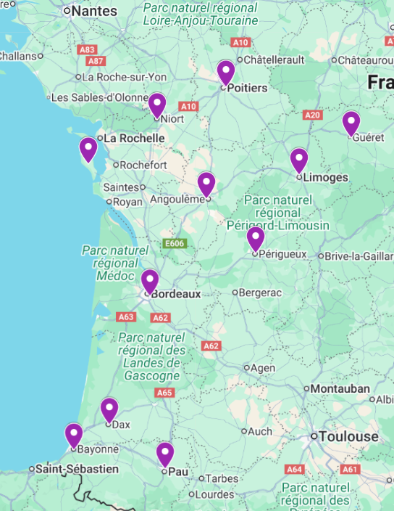
EVARS
Répartition territoriale
Présence limitée mais équilibrée sur l’ensemble de la région Nouvelle-Aquitaine
Concentration autour des grands pôles urbains : Bordeaux, Bayonne, Pau, Poitiers, Limoges, Périgueux
Couverture moins dense dans les zones rurales et du centre de la région (Lot et Garonne, Corrèze, Landes)

Slide 11
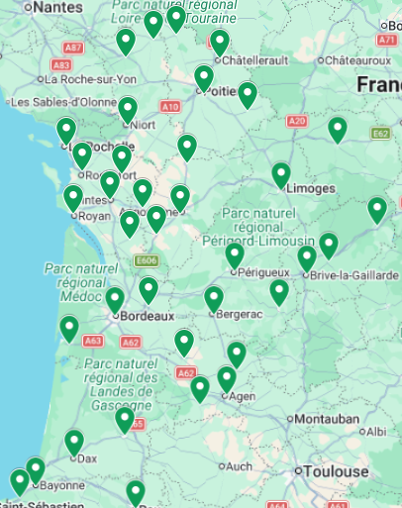
CeGIDD
Répartition territoriale
Réseau bien maillé sur la région, avec une bonne couverture géographique : littoral, grandes agglomérations et zones intérieures
Présence dans la majorité des villes préfectures et sous-préfectures
Quelques zones blanches persistantes dans le nord-est de la région (Creuse, zones montagneuses)

Slide 12
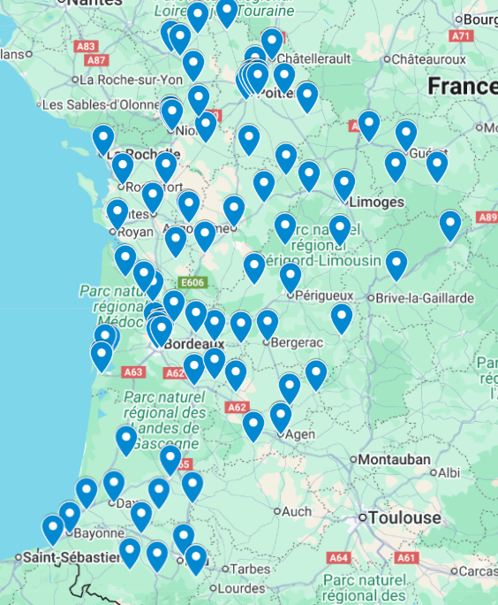
CSS
Répartition territoriale
Réseau le plus dense des trois dispositifs, couvrant la quasi-totalité du territoire
Forte présence dans les zones rurales et périurbaines, en complément des CeGIDD

Slide 13

Merci de votre attention

